Slide 1
Pet Feeder
Проект по Практическа роботика и умни неща
Рая Георгиева, ФН 62013

Slide 2
Съдържание на презентацията
Модел на системата
Хардуерна част
Сървърна част
Клиентска част
Machine learning model
Бъдещо развитие

Slide 3
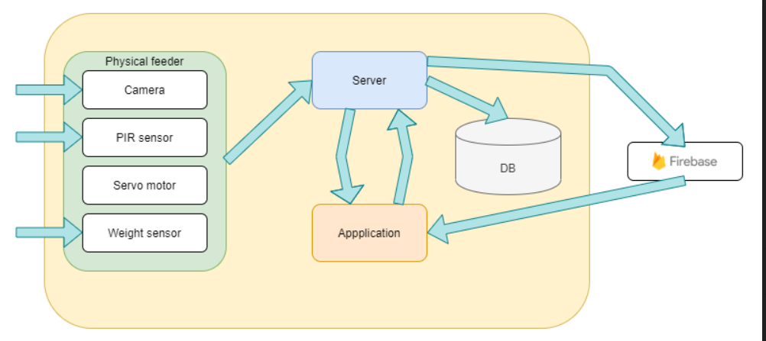
Основен модел на системата

Slide 4
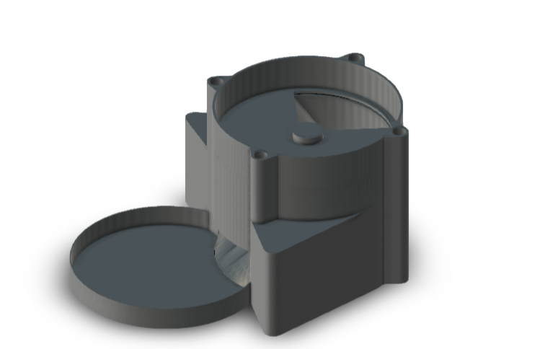
Хардуерна част - 1

Slide 5
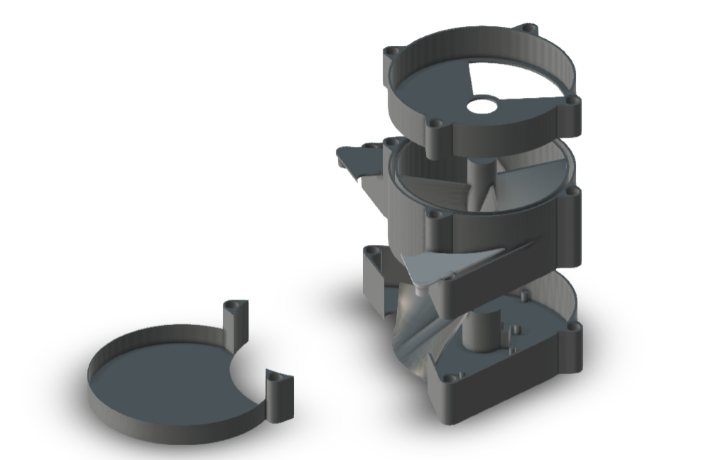
Хардуерна част - 2

Slide 6
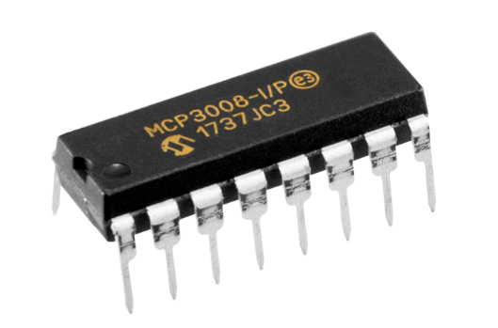
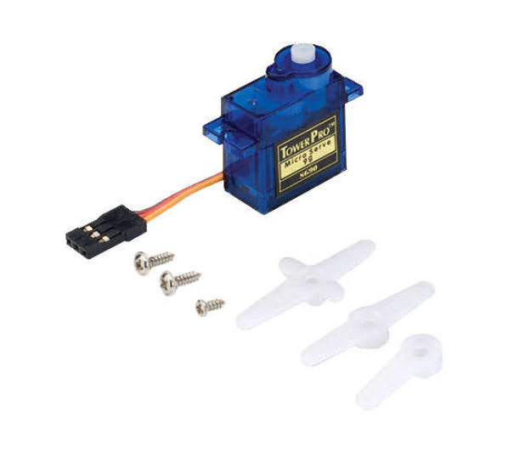
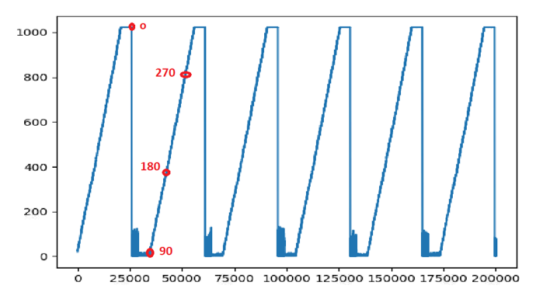
Хардуерна част - 3
SG90 servo motor
Hardware PWM - pigpio
Analog input

Slide 7
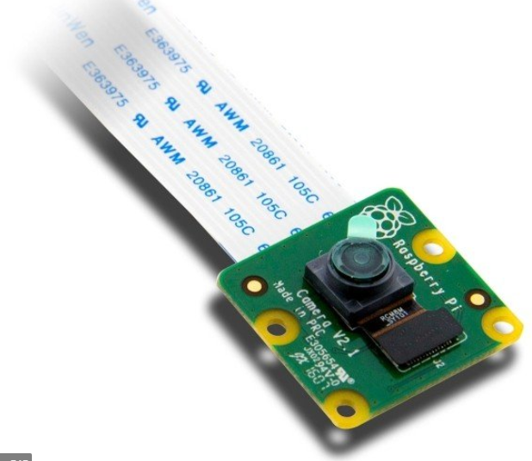
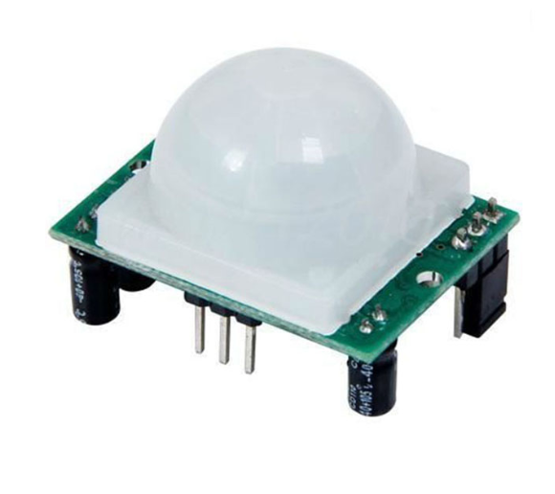
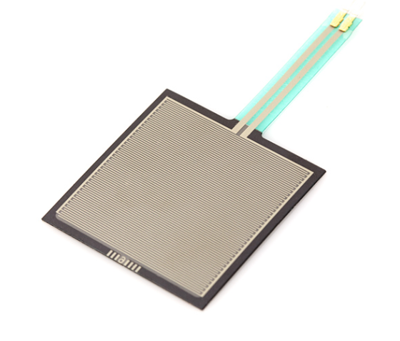
Хардуерна част - 4
Raspberry Pi Camera V2
PIR sensor
Force Sensitive Sensor

Slide 8
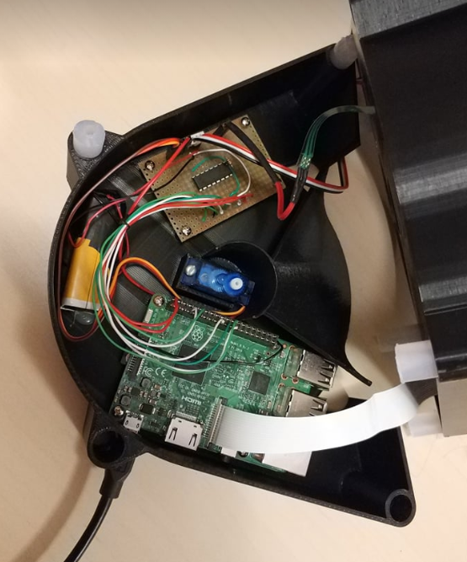
Хардуерна част - 5

Slide 9
Сървърна част - технологии
Spring Boot
MySql
Firebase
Разработка:
IntelliJ Idea
Postman

Slide 10
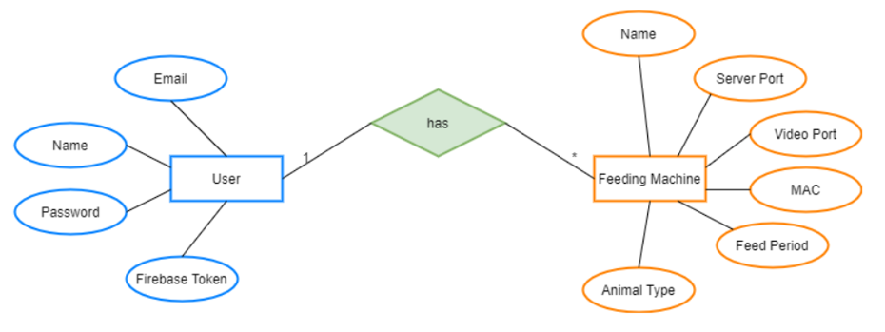
Сървърна част - формат на данните

Slide 11
Клиентска част - технологии
Ionic Framework
Capacitor
Angular
Firebase
Разработка:
Visual Studio Code
Android Studio

Slide 12
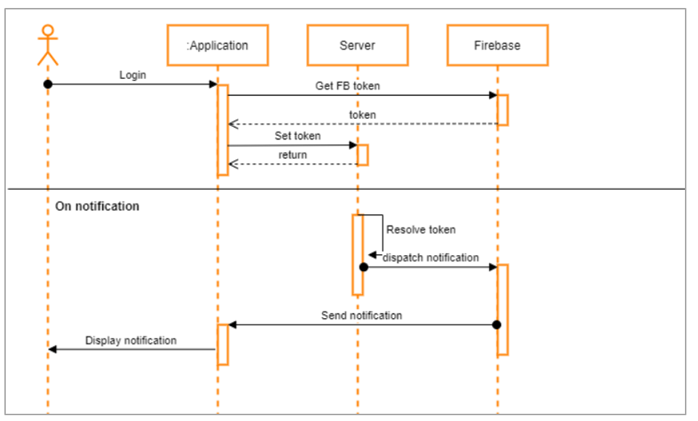
Клиентска част - установяване на връзка

Slide 13
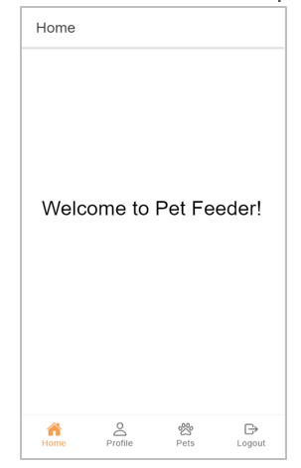
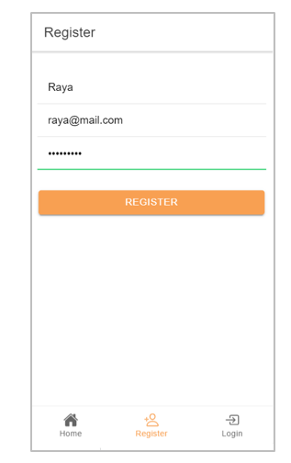
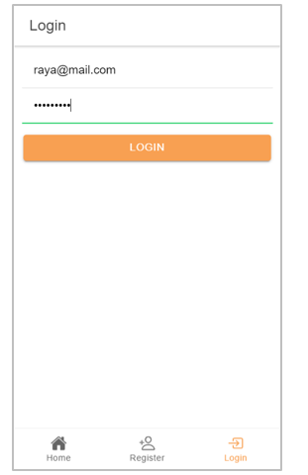
Клиентска част - снимки

Slide 14
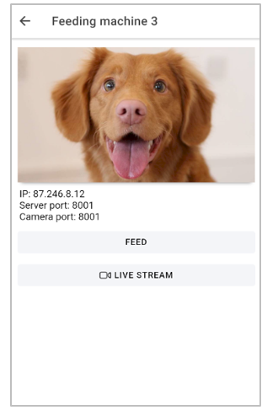
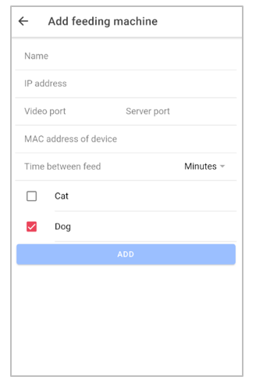
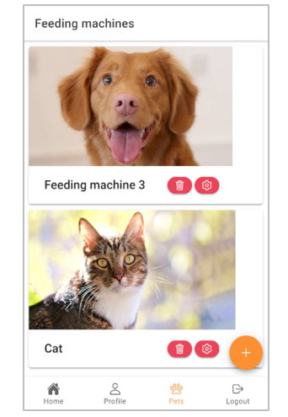
Клиентска част - снимки

Slide 15
ML модел
Обучен
Не успях да го използвам на платката с камерата

Slide 16
Бъдещо развитие
Да се довърши разпознаването
Да се добавят и други обекти например хора
Подобряване на дизайна
Показания за количеството храна, а не просто отчитане на липса

Slide 17
Заключение

Slide 18
Демо

